Slide 1


CodeIgniter
Ch. 1
Prof. Youngchul Jung

Slide 2
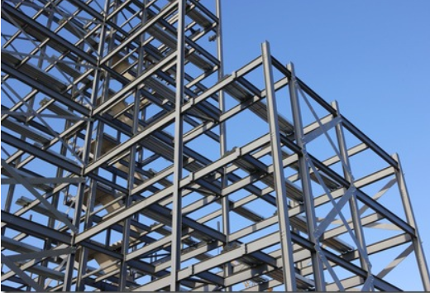

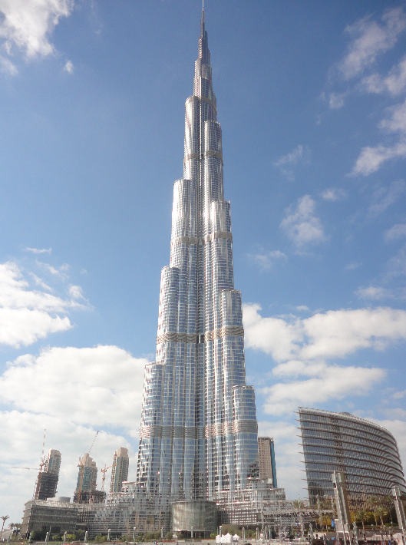
소프트웨어 프레임워크(Framework)란? (1)

Slide 3
소프트웨어 프레임워크(Framework)란?(2)
어플리케이션 개발 시 골격(뼈대)을 제공하는 소프트웨어
재사용 가능한 라이브러리, API, 클래스들의 모음
웹 어플리케이션 프레임워크 (WAF)
웹 어플리케이션 개발에 필요한 기능들을 제공하는 SW 집합
데이터베이스 관리, 세션관리, 인증, 스캐폴딩, 이미지관리, 파일전송
대체적으로 MVC 모델 기반으로 제작
PHP 기반 프레임 워크
Yii
Codeigniter
CakePHP
Symfony framework

Slide 4
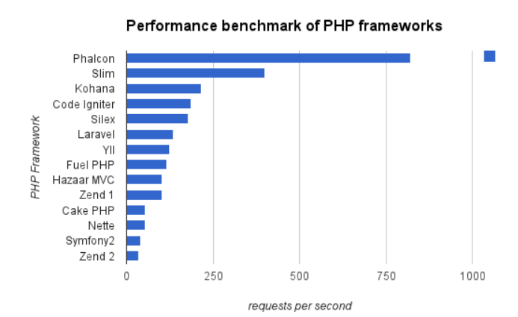
소프트웨어 프레임워크(Framework)란? (3)

Slide 5
소프트웨어 프레임워크(Framework)란? (4)
자바기반 (JSP, Servlet, Javabeans) 프레임워크
Struts framework
Spring framework

Slide 6
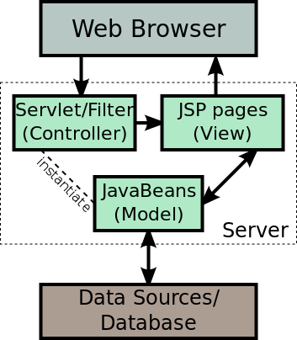
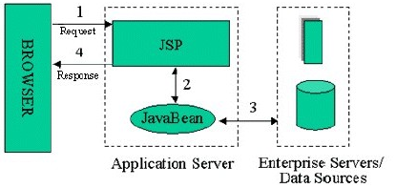
소프트웨어 프레임워크(Framework)란? (5)
Model I
Model II

Slide 7
CodeIgniter(코드이그나이터)
PHP 웹 어플리케이션 프레임워크
웹 어플 개발에 필요한 풍부한 라이브러리 제공
개발 속도 증가
신뢰성 향상
MVC(Model, View, Controller) 기반
무료 소프트웨어
경량화 & 빠른 수행속도
공식사이트
http://ellislab.com/codeigniter

Slide 8

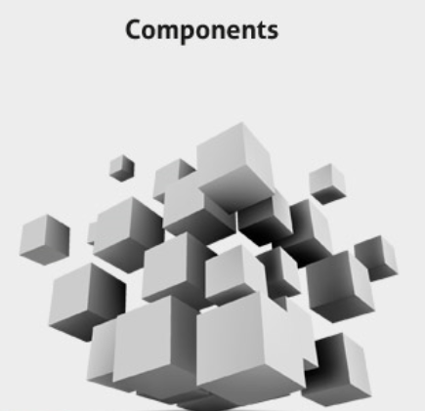
MVC란? (1)
Model
View
Controller

Slide 9

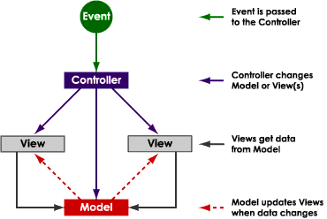
MVC란? (2)
소프트웨어 구조 설계 방식 중 하나
비즈니스로직과 프리젠테이션 로직을 분리
3개의 객체를 통해서 기능을 분리/구현
Model, View, Controller

Slide 10
MVC란? (3)
Model
프로그램에서 사용되는 데이터를 관리
데이터베이스 접근관리, 비즈니스 로직(경우에 따라)
Ex) Database
View
프로그램의 실행 결과를 보여주는 역할 수행
프리젠테이션 열할 수행
E.g) 사용자 인터페이스
Controller
모델영역과 뷰 영역 사이에서 흐름제어 역할 수행
사용자로부터 입력 받아 처리
Ex) 일반 어플리케이션: 키보드, 마우스 입력’

Slide 11
Web 환경에서 MVC 동작 절차 (1)
HTTP request
Request data object
Client
(Web browser)
Controller
Model
HTTP response
return
Send formatted responses
Send model data objects
View

Slide 12
Web 환경에서 MVC 동작 절차 (2)
Web client side
Web server side

Slide 13
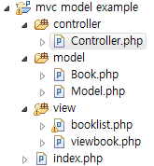
Simple MVC 예제: 디렉토리 구조
컨트롤러 (Controller)
Model, View 관리
- 사용자 요청 처리
모델 (Model)
책 정보를 기술하기 위한 클래스 정의
- 책 제목, 저자, 설명글
현재 판매되는 책 정보를 저장/관리
뷰 (View)
현재 판매되고 있는 책 목록을 출력
특정 책에 대한 세부정보 출력

Slide 14
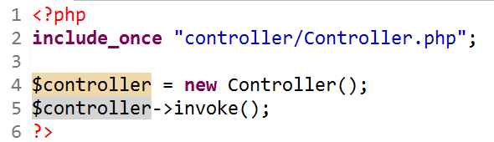
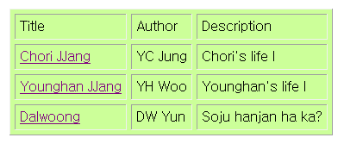
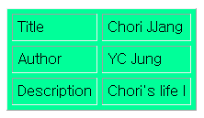
Simple MVC 예제 : index.php
index.php
메인화면 출력 결과
도서정보 출력 결과

Slide 15
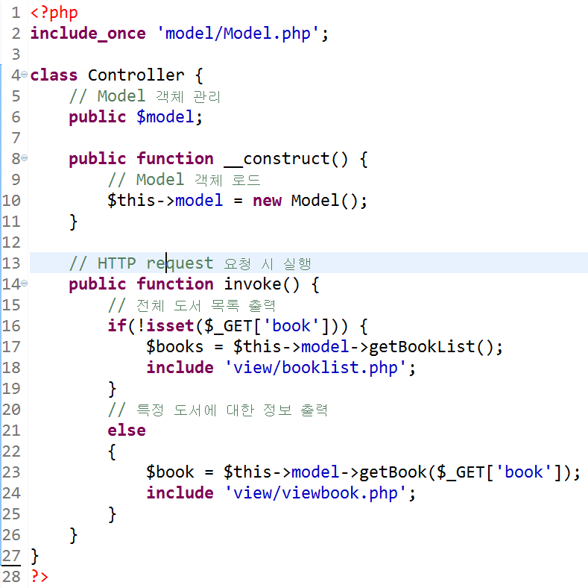
Simple MVC 예제 : Controller.php

Slide 16
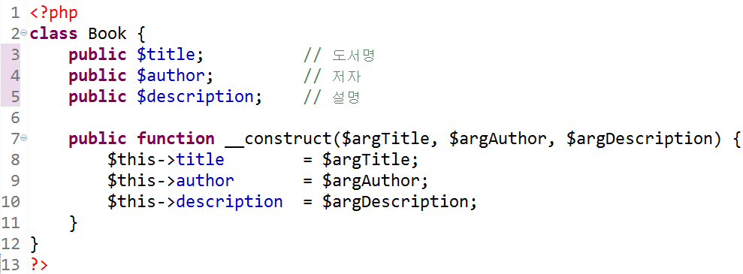
Simple MVC 예제 : Book.php

Slide 17
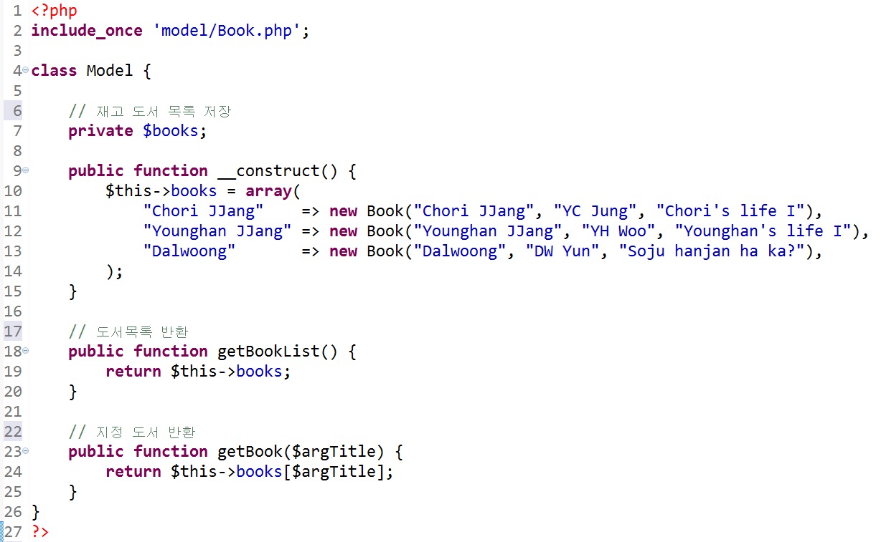
Simple MVC 예제 : Model.php

Slide 18
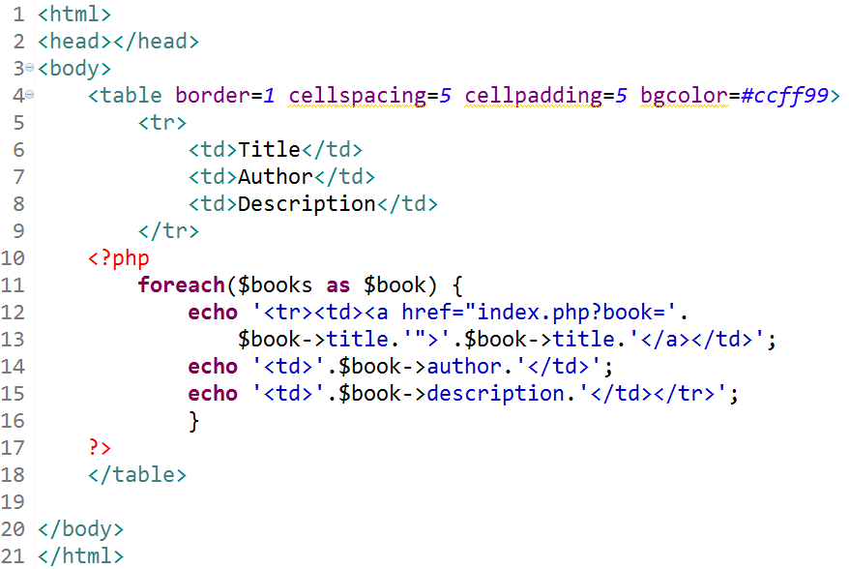
Simple MVC 예제 : booklist.php

Slide 19
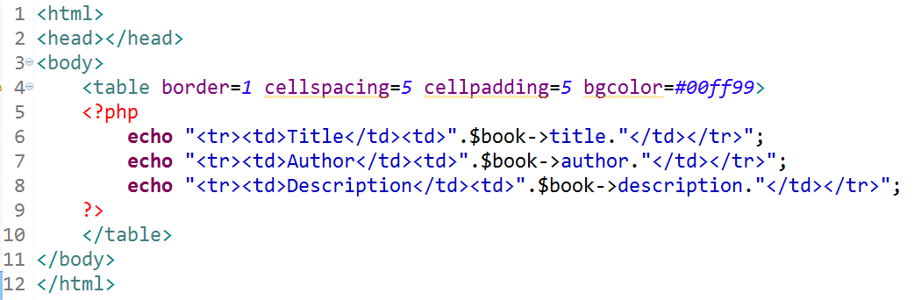
Simple MVC 예제 : viewbook.php

Slide 20
코드이그나이터 설치

Slide 21
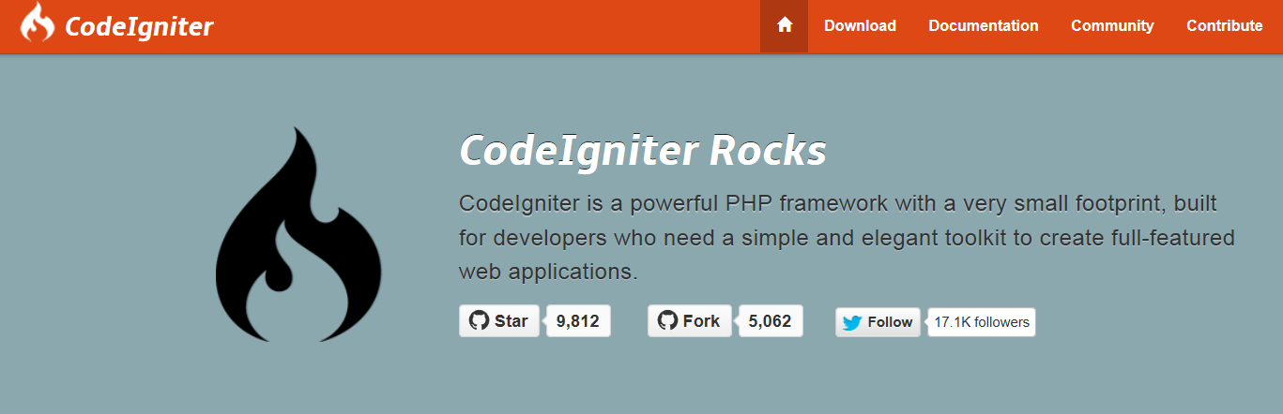
코드이그나이터 설치 (1)
http://www.codeigniter.com/

Slide 22
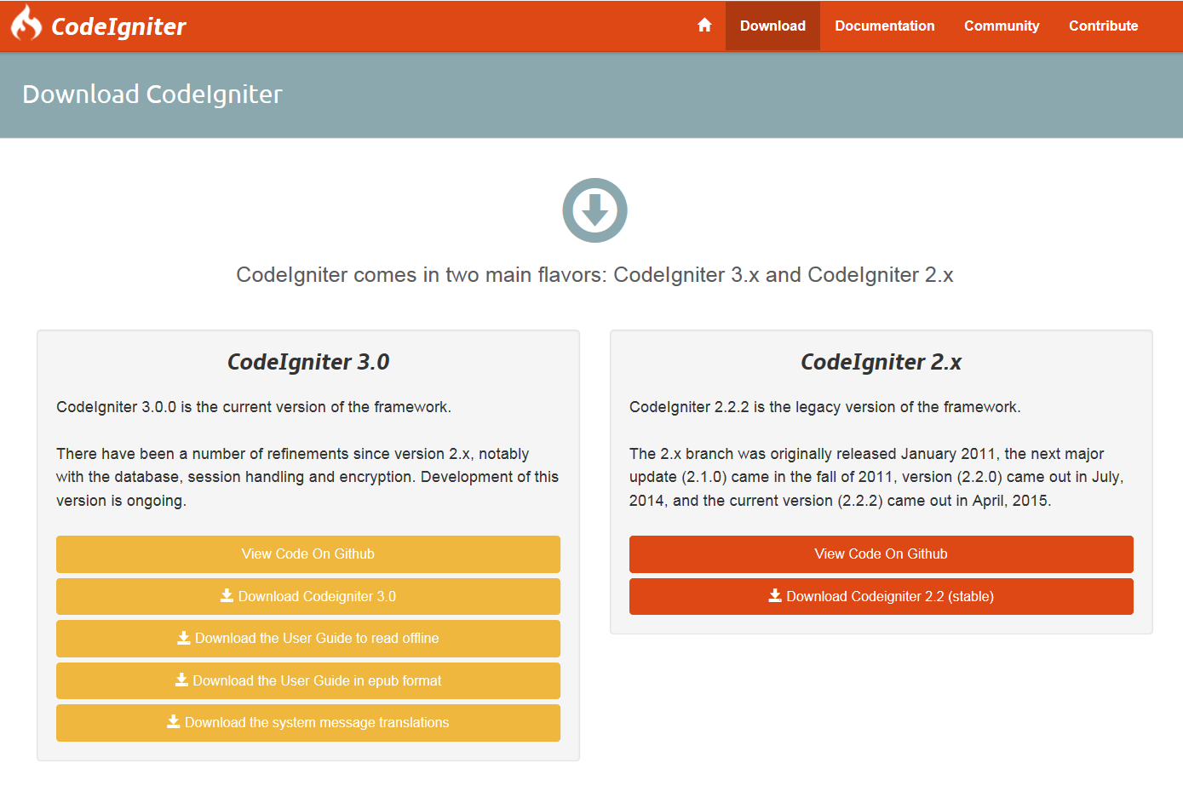
코드이그나이터 설치 (2)

Slide 23
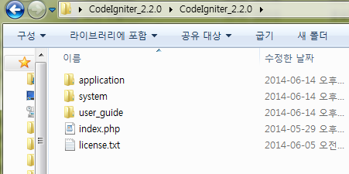
코드이그나이터 설치 (2)
압축 해제 후 파일 검사

Slide 24
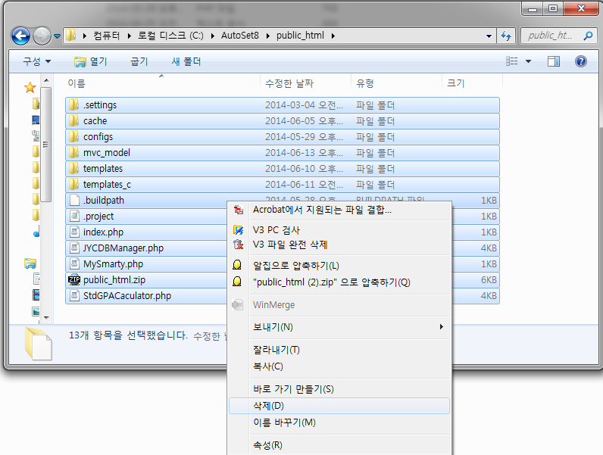
코드이그나이터 설치 (3)
아파치(Apache) 웹 루트 폴더 안에 있는 내용 삭제
삭제 전 백업 할 것 ^__^

Slide 25
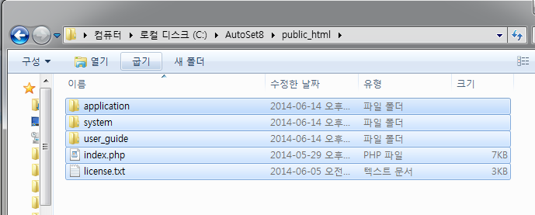
코드이그나이터 설치 (4)
아파치(Apache) 웹 루트 폴더 안에 있는 내용 삭제 후,
이전에 압축 해제한 코드이그나이터 소스를 웹 루트 디렉토리로 복사

Slide 26
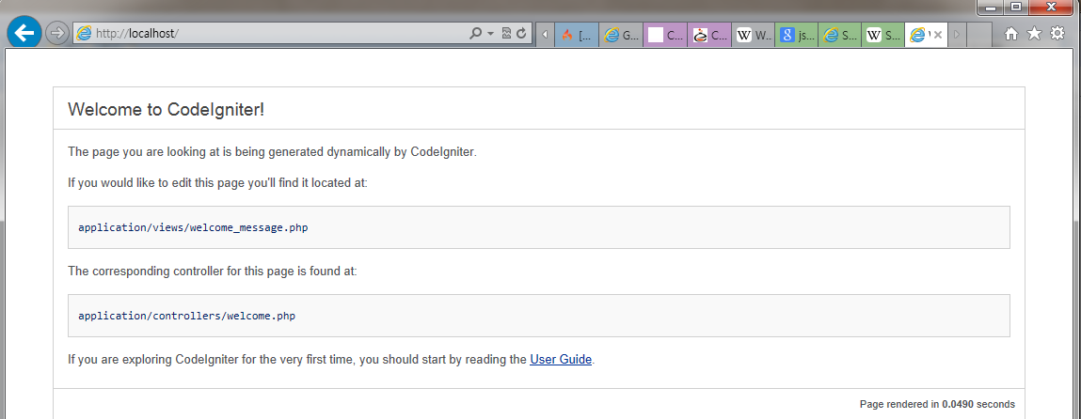
코드이그나이터 설치 (5)
웹 브라우저에서 코드이그나이터 기본 실행결과 확인

